Slide 1
ГРАЖДАНСКОЕ ПРАВО
Часть 2.Сделки и представительство. Обязательственное право.

Slide 2
План:
Понятие сделки и ее виды.
Формы сделок.
Действительные и недействительные сделки.
Представительство.
Доверенность и ее виды.
Понятие обязательства.
Способы обеспечения исполнения обязательств.

Slide 3
1. Понятие сделки и ее виды.
Сделка – конкретные действия физических и юридических лиц, в результате которых возникают, изменяются или прекращаются правоотношения.
ЛЮБАЯ СДЕЛКА НОСИТ ВОЛЕВОЙ ХАРАКТЕР,
ТО ЕСТЬ СВЯЗАНА С ВОЛЕЙ И СОЗНАНИЕМ ЛЮДЕЙ ИЛИ ИХ ОБЪЕДИНЕНИЙ.
ОДНОСТОРОННИЕ
Конценсуальная сделка
Считается совершенной в момент заключения соглашения
(например, в случае заключения договора о покупке дивана)
составление доверенности
СДЕЛКИ
(по количеству субъектов)
СДЕЛКИ
(в зависимости от момента возникновения прав и обязанностей)
ДОГОВОРЫ
ДВУСТОРОННИЕ
Реальная сделка
Считается совершенной в момент передачи вещи (например, договоренность о перевозке дивана)
договор о купле-продаже
МНОГОСТОРОННИЕ
договор подряда на строительство

Slide 4
2. Формы сделок.
ФОРМА СДЕЛОК
УСТНАЯ
ПИСЬМЕННАЯ
Простая
Нотариальная
Статья 161. ГК РФ
1. Должны совершаться в простой письменной форме, за исключением сделок, требующих нотариального удостоверения:
1) сделки юридических лиц между собой и с гражданами;
2) сделки граждан между собой на сумму, превышающую десять тысяч рублей, а в случаях, предусмотренных законом, - независимо от суммы сделки.

Slide 5
3. Действительные и недействительные сделки.
ОСНОВАНИЯ ДЕЙСТВИТЕЛЬНОСТИ СДЕЛОК
Законность
Свобода волеизъявления
Соблюдение формы сделки
Наличие дееспособности и правоспособности
Совершена юридическим лицом в противоречие с целями деятельности, не имеющим лицензию на эту деятельность.
Притворная
(прикрывает другую сделку)
Совершена под влиянием угрозы, обмана, насилия, стечения тяжелых обстоятельств
Совершена под влиянием заблуждения
Ничтожная
(против правопорядка и нравственности)
УСЛОВИЯ НЕДЕЙСТВИТЕЛЬНОСТИ СДЕЛКИ
Не соответствует закону или иным нормативно-правовых актам
Совершена недееспособным гражданином
Мнимая
(для вида, без намерения создать соответствующие ей правовые последствия)

Slide 6
4.Представительство.
Представитель – тот, кто имеет право совершать юридически значимые действия не от своего имени, а от имени другого.
Представительство – совершение одним лицом (представителем) в пределах имеющихся у него полномочий юридических действий от имени и в интересах другого лица (представляемого).
В зависимости от правовой основы, на которой представительство оформлено:
1. Административное (на основе приказа, административного акта о назначении работника на должность, связанную с выполнением представительских функций)
2. Законное (например, родители являются законными представителями несовершеннолетних детей, усыновители – усыновленных и т. д.)
Представляемый – тот, от имени кого совершаются действия.
3. Договорное (оно возникает по воле представляемого, который самостоятельно определяет не только представителя, но и его полномочия)
4. Коммерческое (между представляемым – предпринимателем и представителем – другим лицом)

Slide 7
5. Доверенность и ее виды.
Статья 185.1 ГК РФ
К нотариально удостоверенным доверенностям приравниваются:
1) доверенности военнослужащих и других лиц, находящихся на излечении в госпиталях, санаториях и других военно-лечебных учреждениях, которые удостоверены начальником такого учреждения, его заместителем по медицинской части, а при их отсутствии старшим или дежурным врачом;
2) доверенности военнослужащих, а в пунктах дислокации воинских частей, соединений, учреждений и военно-учебных заведений, где нет нотариальных контор и других органов, совершающих нотариальные действия, также доверенности работников, членов их семей и членов семей военнослужащих, которые удостоверены командиром (начальником) этих части, соединения, учреждения или заведения;
3) доверенности лиц, находящихся в местах лишения свободы, которые удостоверены начальником соответствующего места лишения свободы;
4) доверенности совершеннолетних дееспособных граждан, проживающих в стационарных организациях социального обслуживания, которые удостоверены администрацией этой организации или руководителем (его заместителем) соответствующего органа социальной защиты населения.
Доверенность – письменное уполномочие, выдаваемое одним лицом другому для представительства перед третьими лицами.
Статья 186. ГК РФ
1. Если в доверенности не указан срок ее действия, она сохраняет силу в течение года со дня ее совершения.
Доверенность, в которой не указана дата ее совершения, ничтожна.
Доверенности
Генеральные
Специальные
Разовые
Для управления имуществом доверителя
(например, руководителям филиалов юридического лица)
Для совершения ряда односторонних сделок
(например, покупку авто)
Для совершения конкретной сделки или действия
(например, получения заработной платы)

Slide 8
6. Понятие обязательства.
Обязательственное право – совокупность юридических норм, регулирующих различные виды обязательств.
УСЛОВИЯ ПРИ ИСПОЛНЕНИИ ОБЯЗАТЕЛЬСТВ
Обязательство выполняется в отношении того лица, с которым заключено соглашение (или его представителя), а при отсутствии договора – в отношении потерпевшего.
ОБЪЕКТЫ ОБЯЗАТЕЛЬСТВЕННЫХ ПРАВООТНОШЕНИЙ
ВЕЩИ
ИМУЩЕСТВО
Обязательство должно исполнятся в срок.
ЗДОРОВЬЕ
ЧЕСТЬ
ДОСТОИНСТВО
РЕПУТАЦИЯ
В обязательстве одно лицо (должник) обязуется совершать в пользу другого лица (кредитора) определенное действие.
ДОЛЖНИК
КРЕДИТОР
Обязательство должно исполнятся в определенном месте, что также оговаривается в договоре.

Slide 9
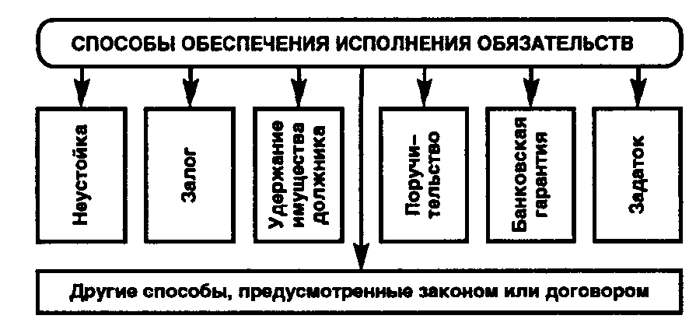
7. Способы обеспечения исполнения обязательств.

